Slide 1
主页面
这里是登录注册
用户名：
密码：
（不确定需不需要加邮箱验证）
点击注册，需要查询后端数据库是否存在已有用户名，如果存在，前端会展示注册不成功信息，否则，数据库会写入对应用户名和密码。
点击登录，前端需要查询后端数据库，返回一个用户名和密码是否匹配的结果
管理员
用户
这里是一个logo
登录
注册
注册成功需要再次登录，正常登录成功右边的登录框消失，跳转到应用主页面（用户）或者管理中心（管理员）。

Slide 2
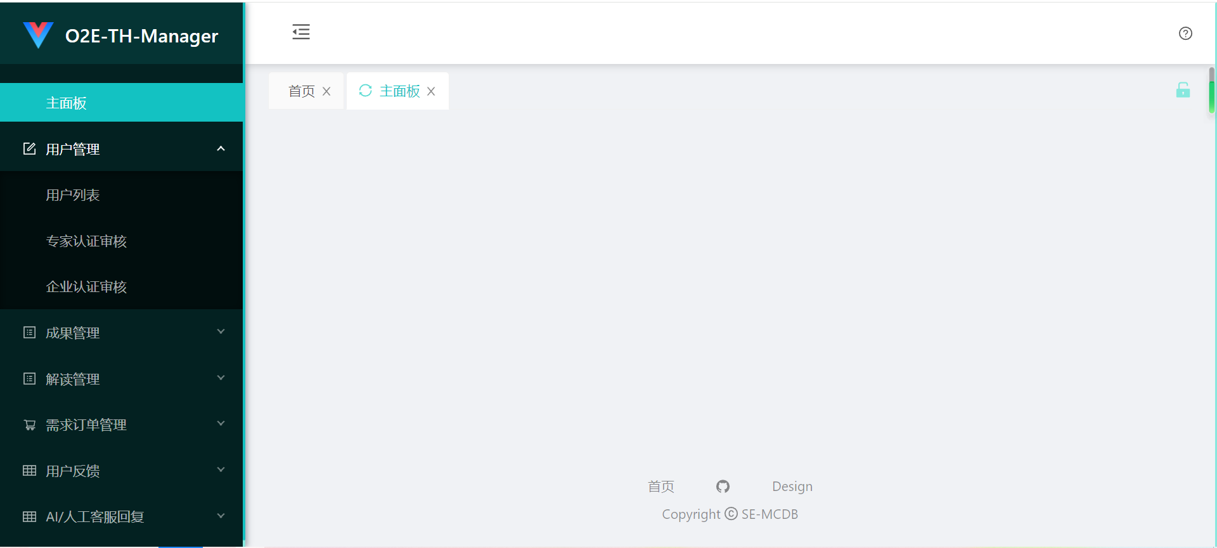
管理页面
左边是三项：用户管理、成果管理、举报信息
点击左边右边更新对应页面

Slide 3
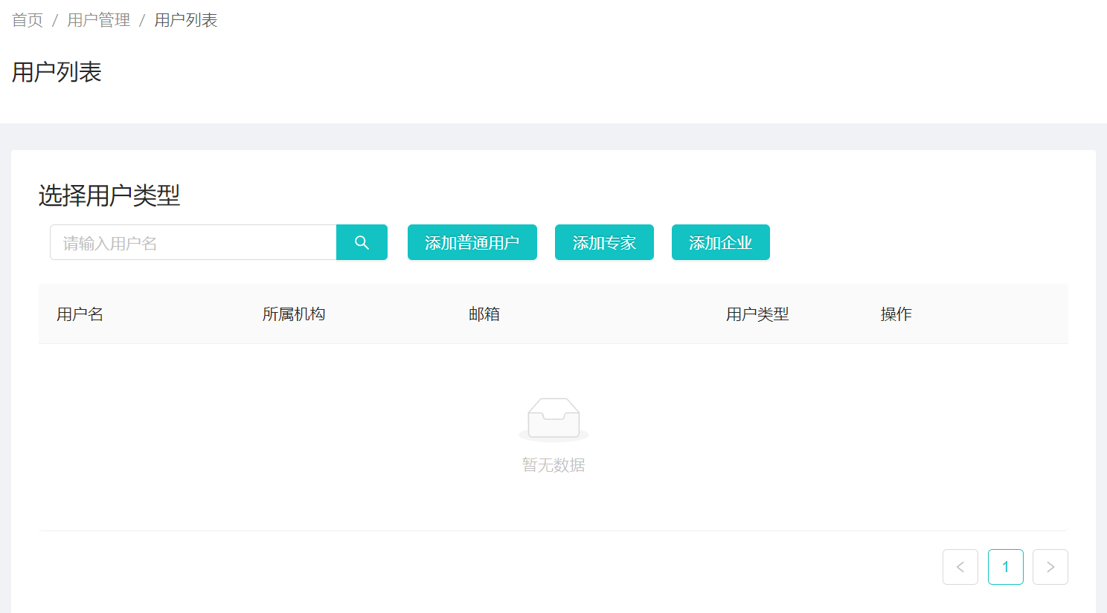
管理子页面
后端用户要存用户名、密码
这里应该会删去右边的添加功能
输入用户名，点击查询键，后端数据库会查询该用户名的所有信息，返回名称、密码（其他内容待商榷），如果没有返回null
如果不查询，输入字段是空，默认下方会展示所有用户的信息

Slide 4
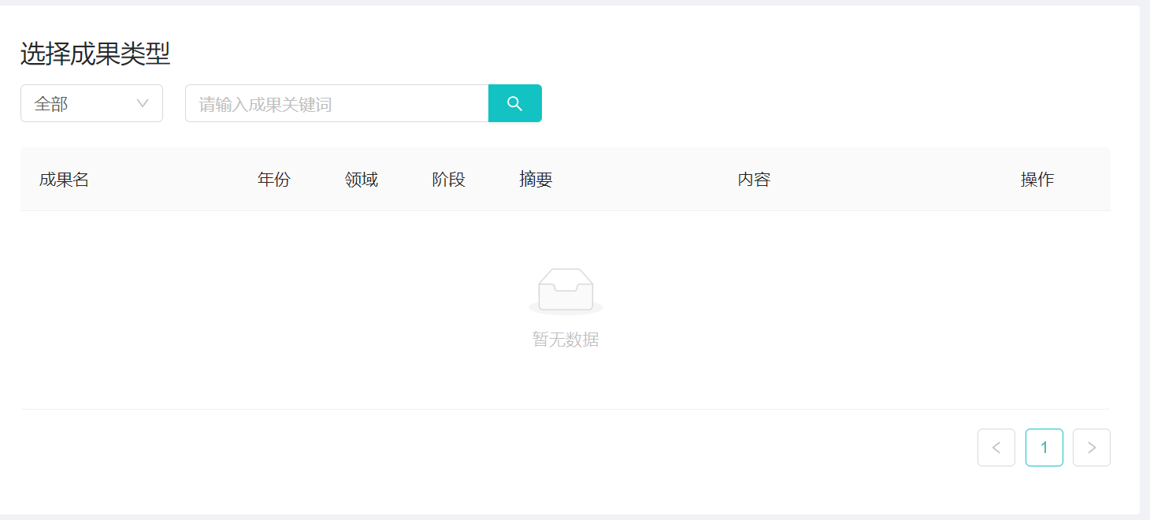
管理页面
后端成果应该要存名称、作者、年份、期刊或会议、关键词、摘要（？这个不确定）
删去左边的的选择功能
输入文献名称，点击查询键，后端数据库会根据名称进行字符串匹配（？或者每个文献存一些关键词进行查找），返回一个文献信息的集合，每个单元包括文献的名称、作者、年份等
这里不确定是否要添加管理员查看文献的功能

Slide 5
管理页面
举报功能留到后面做吧

Slide 6
个人中心
后端中每个用户除了存基本信息，还要存对话记录、搜索记录、生成报告
用户交互中每次进行搜索、对话等功能，后端都要更新数据库
个人信息：展示用户名、密码（可否修改待商议）
对话记录：按照时间（由近及远）顺序以列表形式展示AI对话的id号、主题、时间，右边会有一个查看按钮，点击会展示对话内容（后端根据id查找并返回前端），展示形式可以跳转到前面用户交互的页面，也可以单独在个人中心展示，还有一个删除按钮，点击可删除（后端移除）
搜索记录、我的报告：与上面类似，按时间排列、展示标题和时间，右边会有一个查看和删除按钮
左边是三项：个人信息、对话记录、搜索记录、我的报告

Slide 7

检索页面
换成自己的logo
后端存搜索记录，
不需要页面跳转，弹窗即可
删除功能
可以调到个人中心，每页都有一个感觉有点多余
输入检索内容，根据匹配结果返回论文
匹配算法由后端确定
论文推荐

Slide 8

论文推荐模块参考（可以后面再做）
方式一：全站论文推荐（参考视频网站）
后端返回热门文献的名称、封面(?)
返回五个左右，滚动播放
方法二：分模块推荐
计算机视觉
后端返回每一个分类的热门文献的名称，热度
返回五个左右
1. xxxxxx
2. yyyyyy
3. zzzzzz
.......

Slide 9
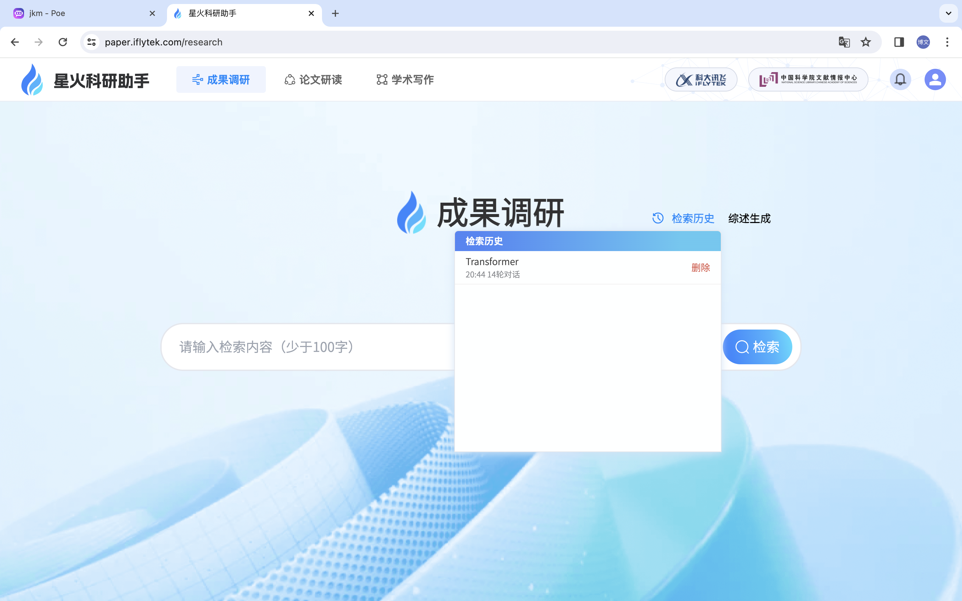
检索历史
全部删除
可以单独删除，也可以一键清空
前端发送请求，后端在数据库中删除

Slide 10
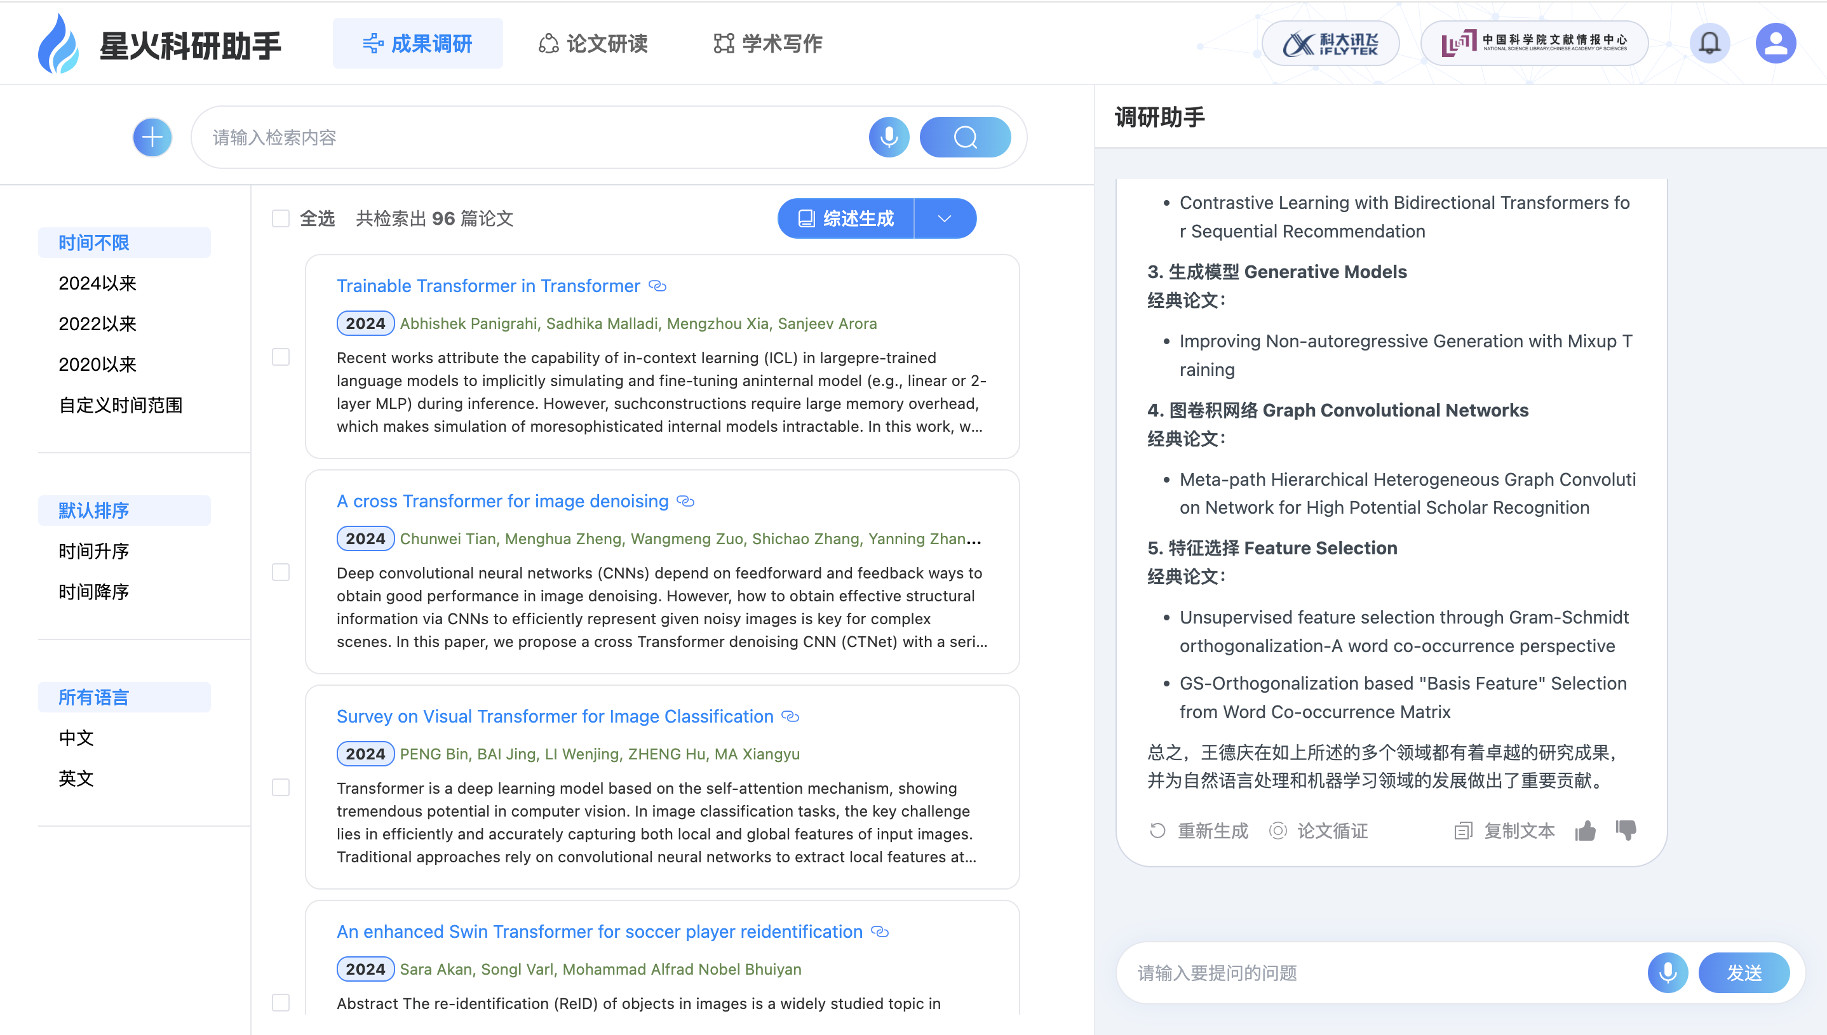
检索结果
加一个按分类过滤的功能，前端返回类别id，后端返回对应的论文
向后端传需要生成综述的论文id
接收从后端返回的应答，若成功则自动跳转综述阅读页面
AI对话不知道有没有必要保留历史信息，感觉没必要
加热度升序，热度降序
展示论文名称、时间、作者、被引次数、相关文章(?)
点击标题进入论文详情页
论文循证：前端传入请求，后端根据报告中提到的论文返回检索结果，显示在左侧
如果数据库没有中文论文就可以删了
向后端传入问题，接收返回结果，集成md阅读器
加个分页功能

Slide 11
报告阅读页面
报告名称
AI对话
重新生成
下载
报告主体
重新生成时则由后端重新返回一个报告
后端应该让AI保留上下文，使用户继续对报告进行提问

Slide 12
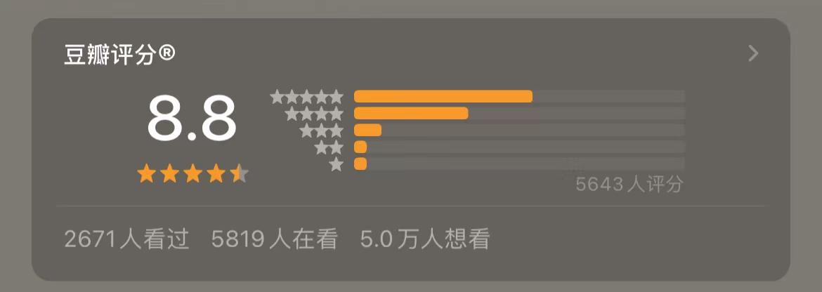
论文详情
论文名称
作者：xxx，xxx，xxx，xxx，xxx
摘要：
评分：
评论：
一条评论：
AI对话
点赞
下载
摘要
我要评分
内容
举报
时间
评论
点赞
这里除了传递对话内容，也要传是哪篇论文
本页功能比较基础

Slide 13
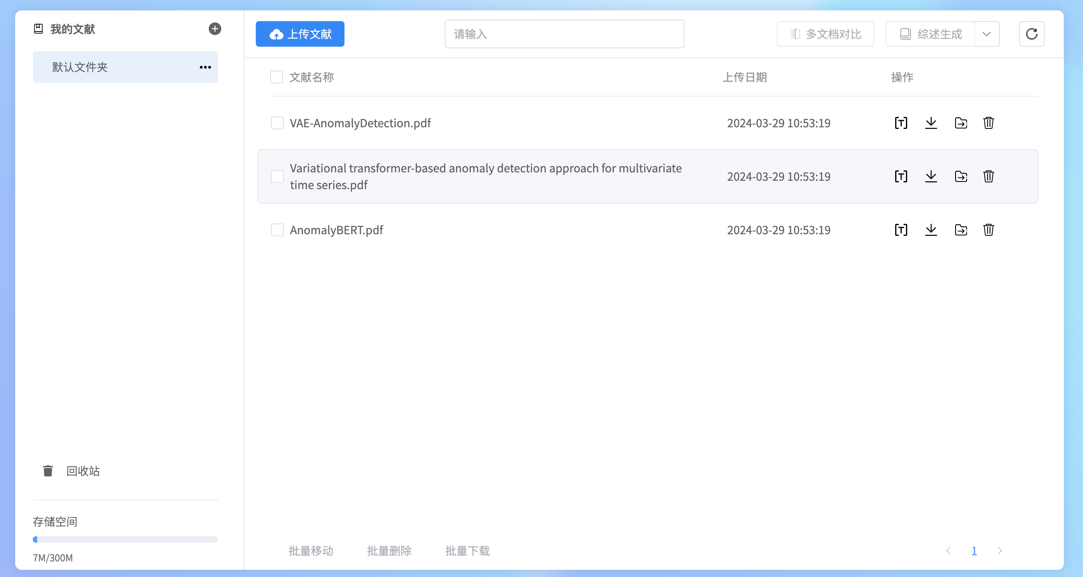
论文上传
文件夹这些功能可以不做
用户上传的文献在这里显示
传送用户id，返回上传的论文
综述生成的逻辑和之前一样
仅保留下载和删除功能即可

Slide 14
论文研读页面
论文名称
AI对话
论文主体
这里除了传递对话内容，也要传是哪篇论文
本页功能比较基础

